Slide 1
عناصر الثقافة
و خصائصها
الاسم

Slide 2
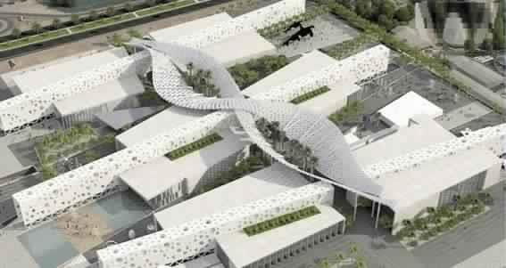
كل مجتمع له ثقافة خاصة به تميزه عن باقي المجتمعات فبالرغم من أن عناصر الثقافة تتشابه بين المجتمعات لكنها لا تصل إلى حد التطابق في الشبه

Slide 3
عناصر الثقافة
عناصر مادية
يقصد به كل ما أنتجه و صنعه و اخترعه الإنسان ويمكن اخباره بالحواس
عناصر غير مادية
يقصد بها قواعد السلوك و الأخلاق و القيم و العادات و التقاليد و اللغة و الأساليب الفنية التي تستعملها الجماعة و كل العناصر النفسية التي تنتج عن الحياة الاجتماعية
للكويت دور بارز في الاهتمام بالثقافة و يتمثل ذلك بتأسيس الكثير من المؤسسات الثقافية مثل
المجلس الوطني للفنون و الآداب
مركز جابر الثقافي
مركز عبد الله السالم الثقافي

Slide 4
خصائص الثقافة
إنسانية
مكتسبة
قابلة للانتشار و النقل
أي إنها خاصة بالإنسان وحده دون سائر الحيوانات
يكتسبها الفرد بحكم انتمائه للجماعة
الثقافة شاملة و مستقرة و أحيانا معرضة للتغيير عن طريق الابتكار او الاستبدال أو الانتشار الثقافي أ, الاستعمار
حيث تنتقل عبر التعلم و اللغة ووسائل الاتصال الحديثة
يبدأ الإنسان دائما من حيث انتهت الأجيال السابقة و ما تركته من تراث و بتراكم الجوانب المختلفة تتطور بعض جوانب الثقافة إلى الأفضل
تراكمية
ثابتة ومتغيرة

